Slide 1
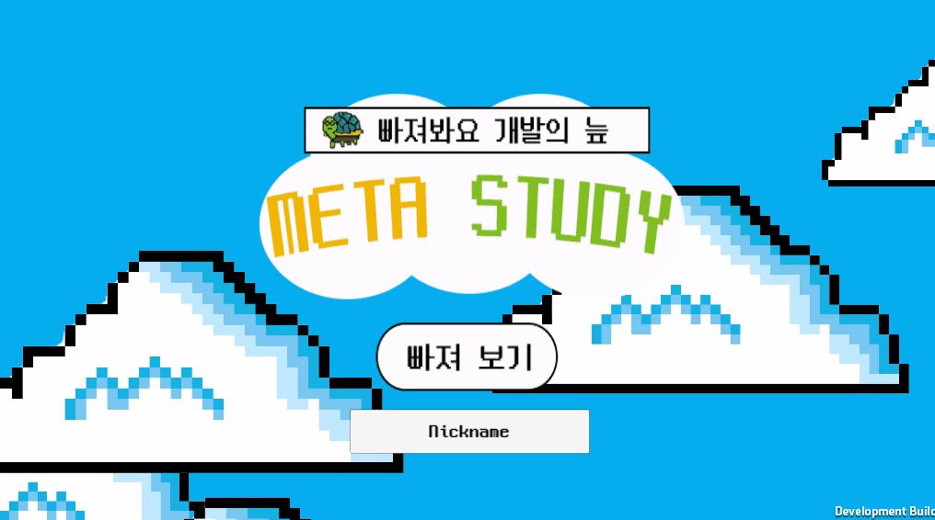

Slide 2

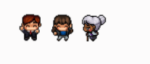





기획 의도
게더타운을
스터디에
접목시키면..?
개발 스터디용 플랫폼
이제 메타버스를 곁들인..
보편적인 스터디 방법
-> 딱딱하고. 특색 x

Slide 3

페르소나 분석
성격 | 활발함, 사람들과 만나는 것을 매우 좋아함
관심사 | 최근 프로그래밍 공부를 시작하여, 온라인 스터디원들과 알고리즘 스터디를 시작
불편함 | 알고리즘 사이트들과 화상 채팅 프로그램 사이에서 이동하기 번거로움 온라인 스터디라 스터디원들과 교류가 잘 안되고 딱딱한 분위기에 학업 흥미도가 감소
니즈 & 목표 | 온라인 스터디에서도 오프라인처럼 직접 만나고 교류하는 느낌을 받고 싶음 귀여웠으면 좋겠다
이름 | 김병현
나이/성별 | 26세/남

Slide 4





주요 기술 스택
Unity
가상 공간 구축
스터디원, 맵 구현
Vue.js (ver.2)
Unity <-> Server
중간 통신담당
Spring
서버 구현
MySQL
DB 관리
Photon
Unity 멀티플레이어 서버 구축

Slide 5
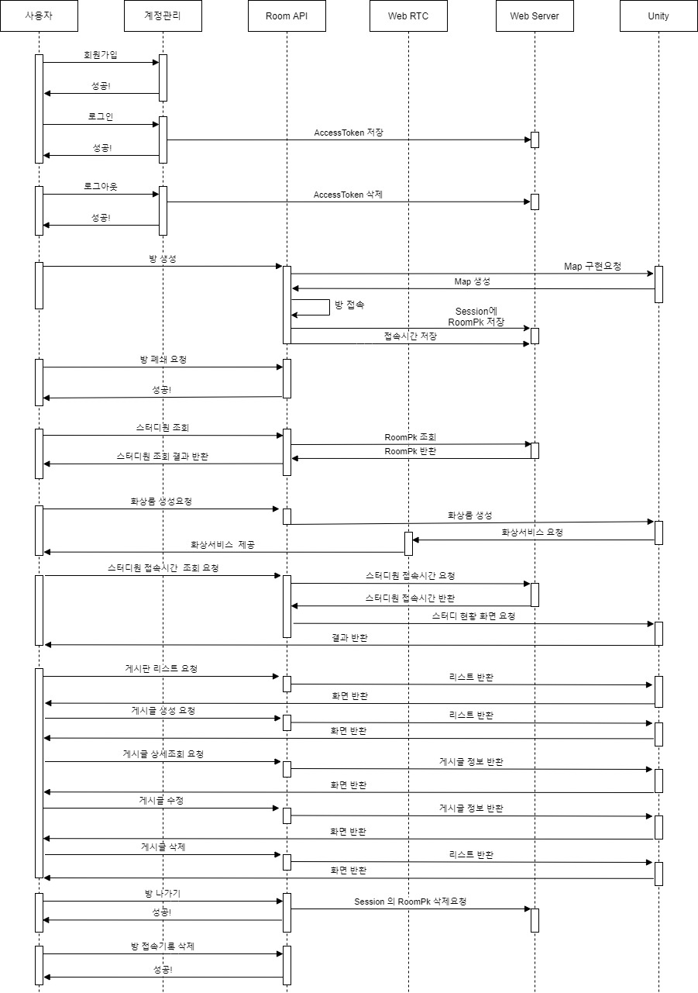
아키텍쳐
Ex)화상 통화 요청 방법
사용자 -> Unity
player간 상호 작용 발생
(일정 거리 이상 가까워지거나, 충돌)
2. Unity -> Web Server
화상 서비스 요청
3. Web Server -> Web RTC
화상서비스 요청
4. Web RTC-> 사용자
화상 서비스 제공

Slide 6
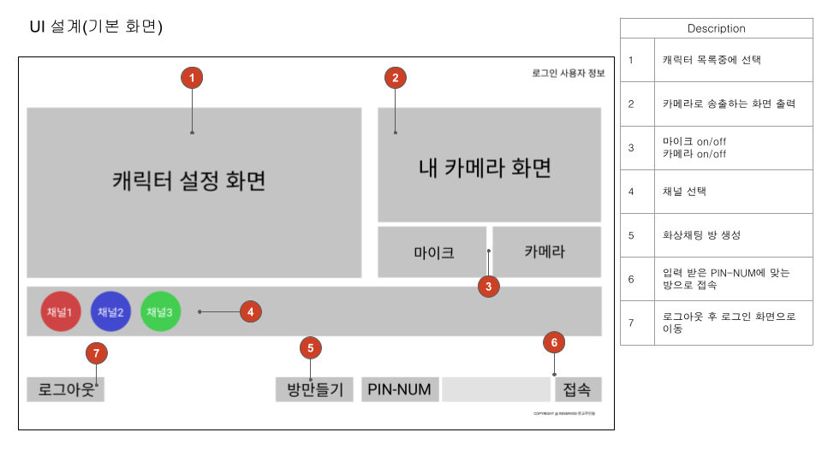
화면 정의서

Slide 7
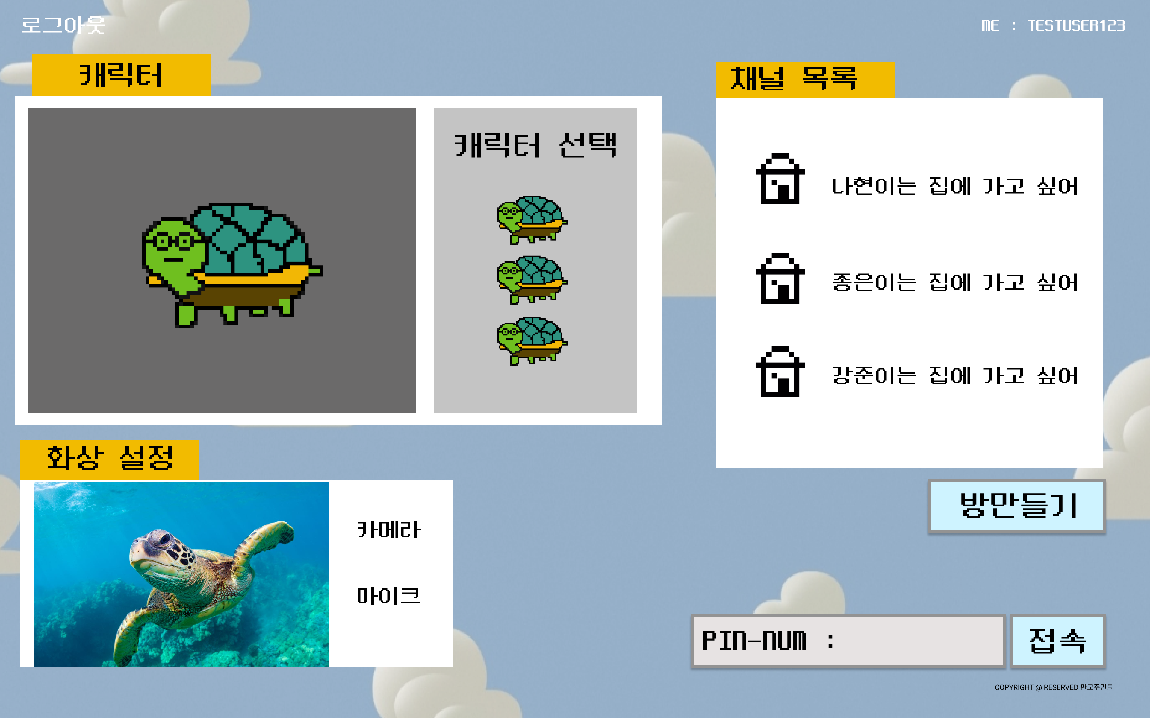
화면 정의서

Slide 8
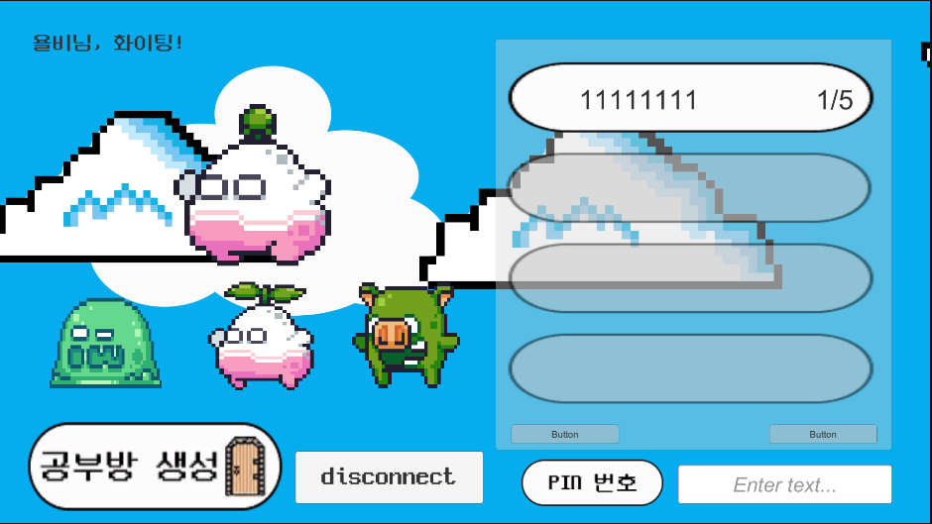
구현 화면
1번방

Slide 9
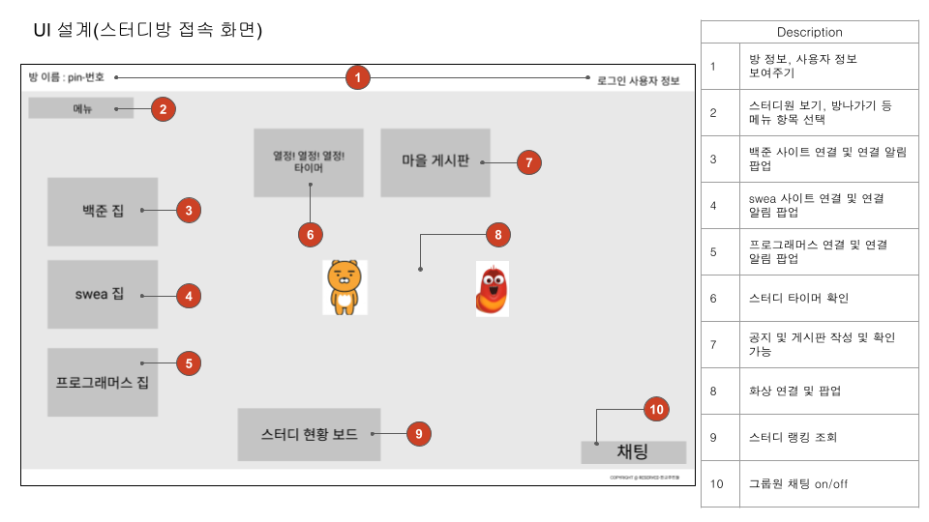
화면 정의서

Slide 10
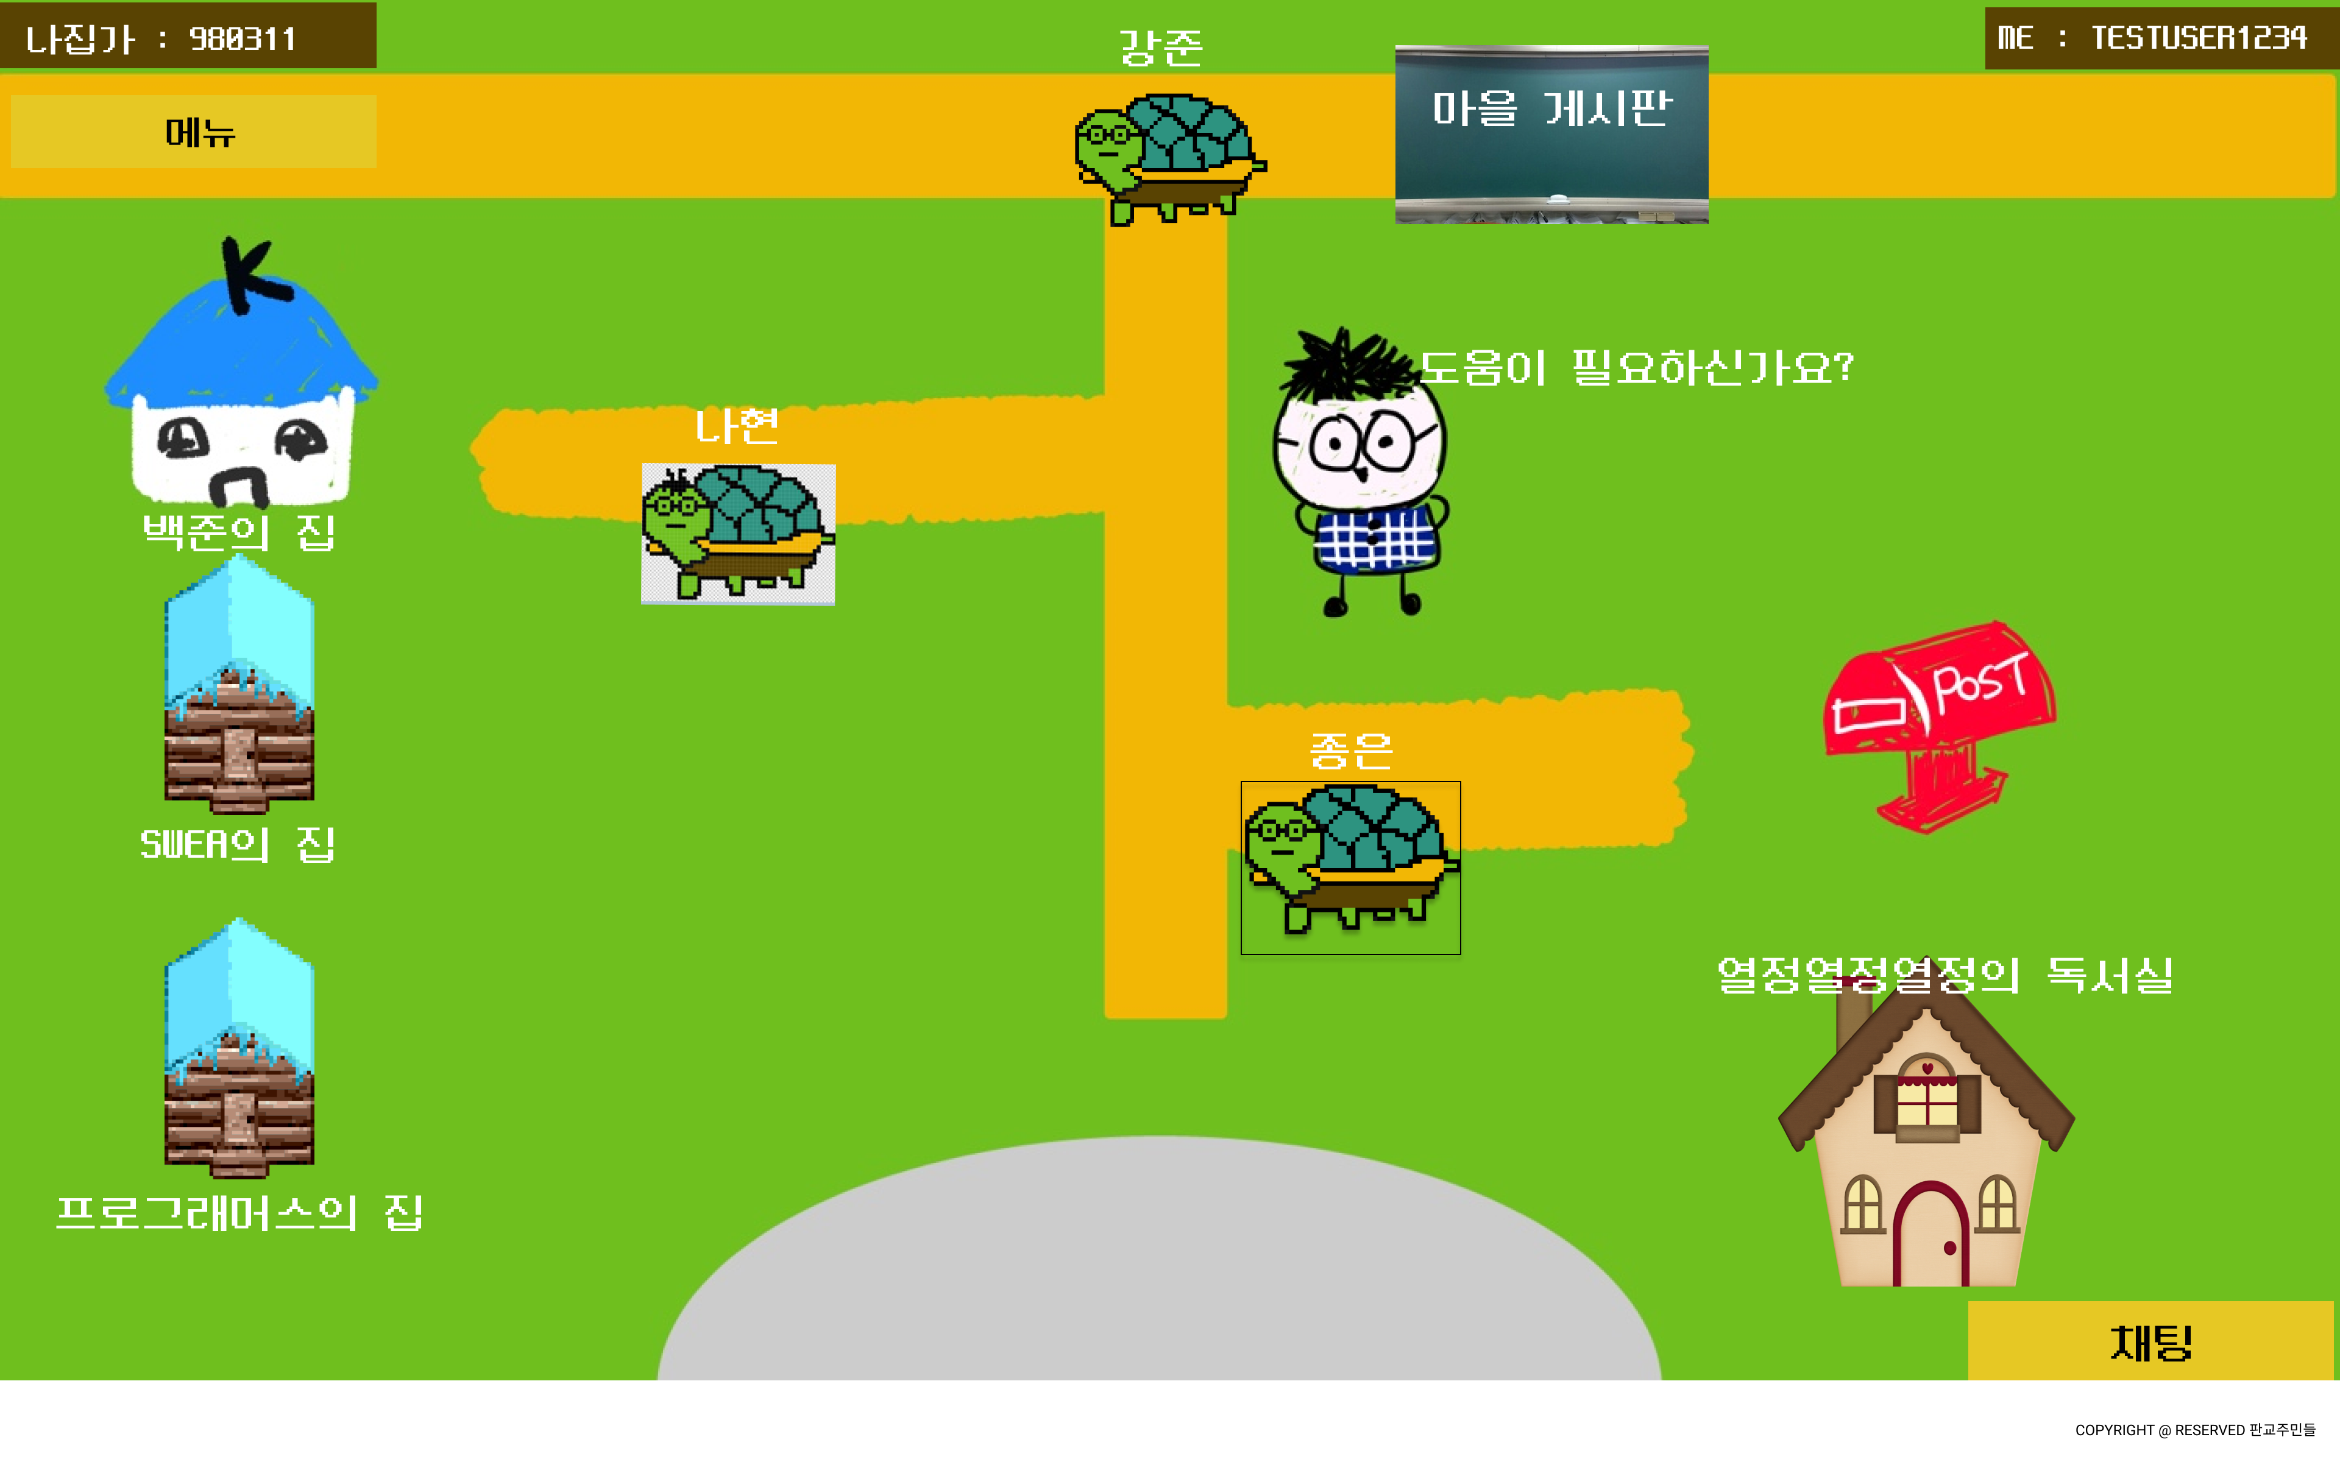
화면 정의서

Slide 11
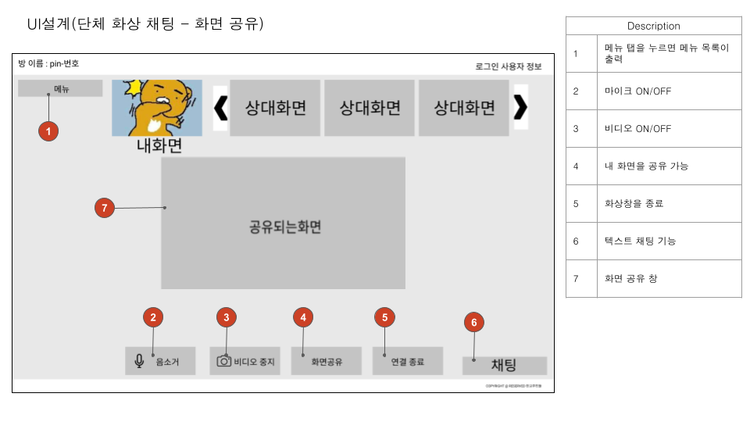
화면 정의서

Slide 12
향후 계획
Unity와 Vue 연동하기
=> 여기서 일주일 째.. 성공할 수 있을까요?
2.Unity에서 캐릭터간 상호작용
구현할 수 있을까요..?

Slide 13
정리하기
개발 스터디에 최적화된 플랫폼
메타버스를 활용한 가상의 맵에서 스터디원들끼리 교류 가능 + 화상 회의도 가능
알고리즘 사이트(백준, SWEA 등)를 맵에 추가하여 간편하게 이동 가능
스터디원들의 공부 현황을 공유할 수 있는
게시판 & 타이머 기능

